Slide 1





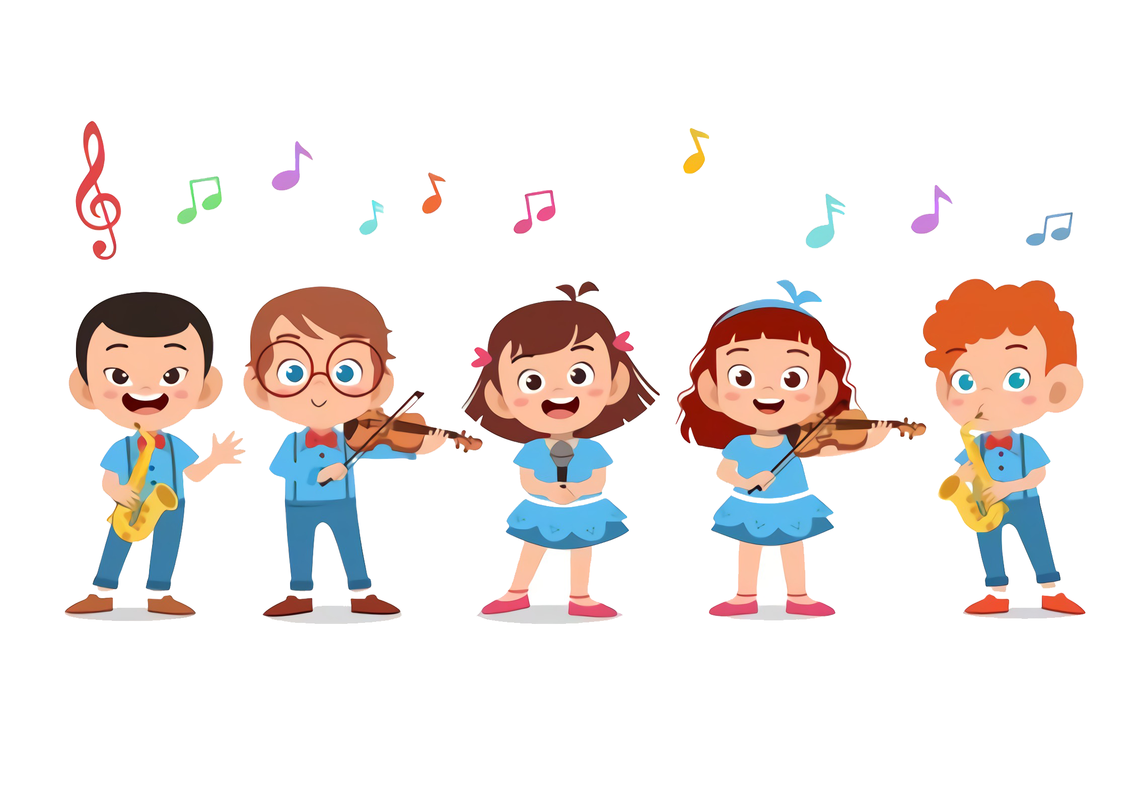
Thứ ..... ngày .... tháng .... năm .....

Slide 2
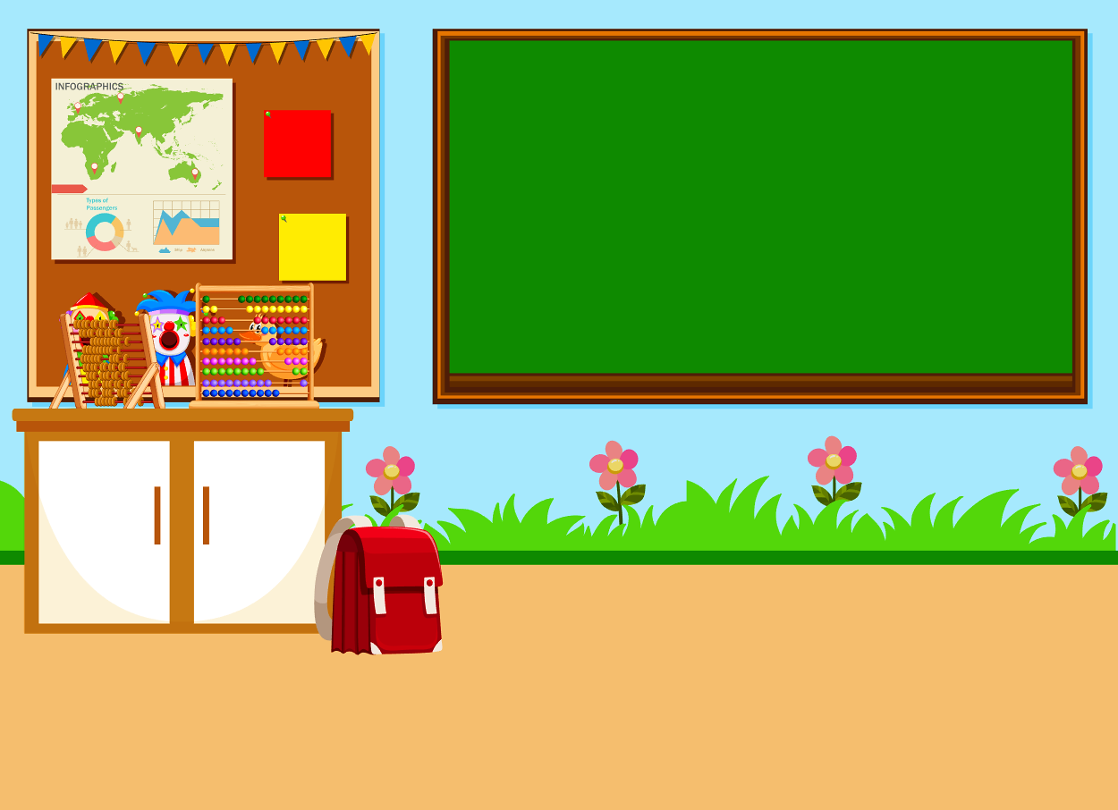


Slide 3

Chia lớp thành 3 đội, mỗi đội sẽ cử 3 bạn để lên lần lượt kể 1 câu chuyện hoặc làm động tác ngộ nghĩnh để cả lớp cùng vui.
Nếu đội nào có nhiều bạn làm cho cả lớp được vui nhiều lần hơn đội đó sẽ chiến thắng.

Slide 4


Slide 5




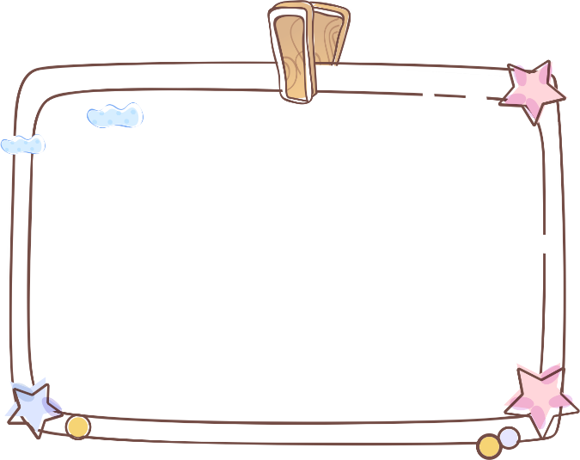
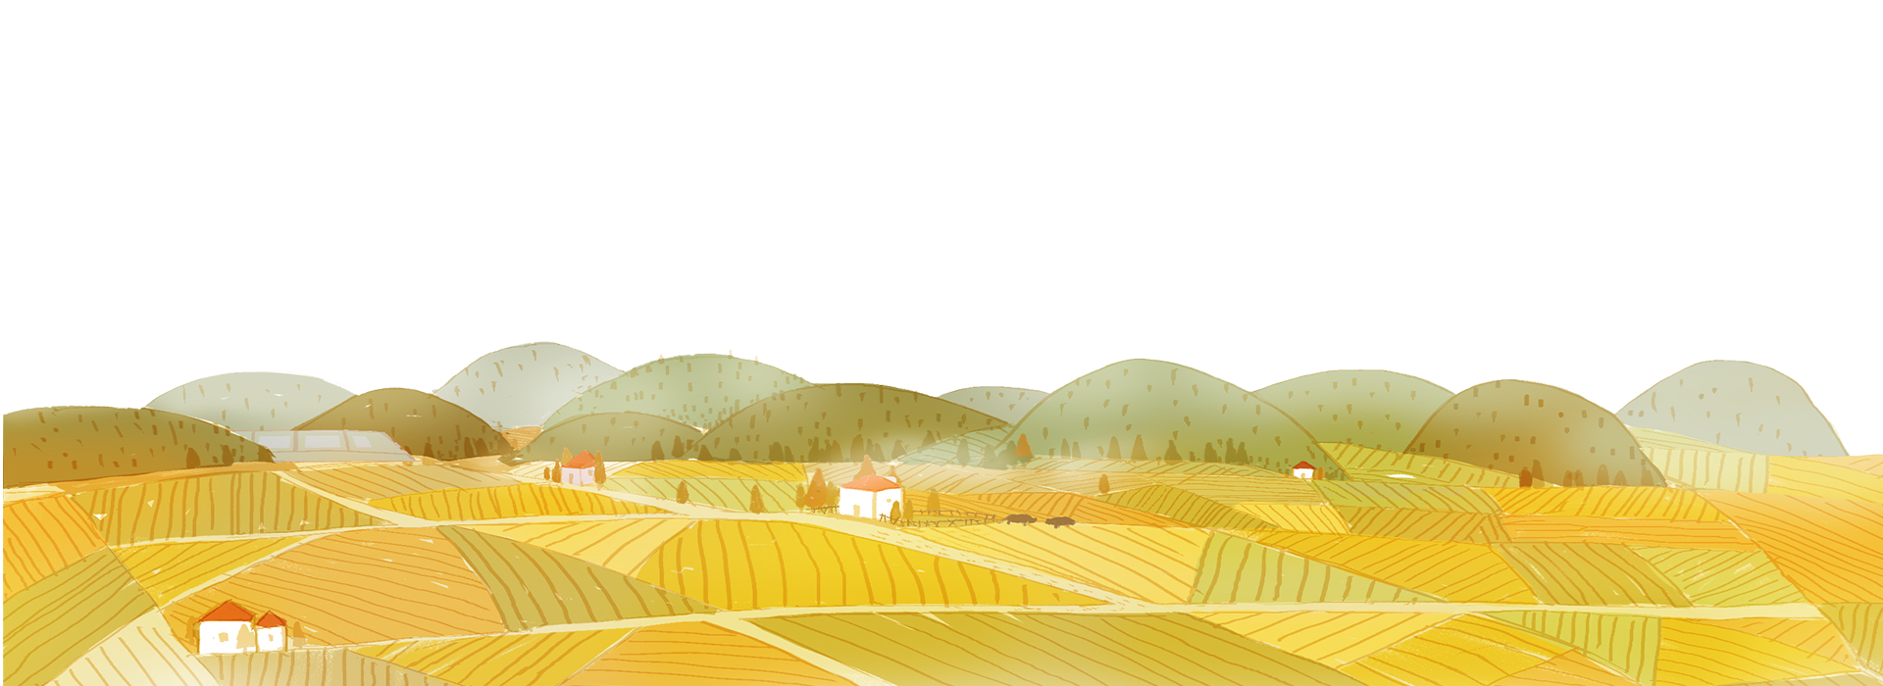

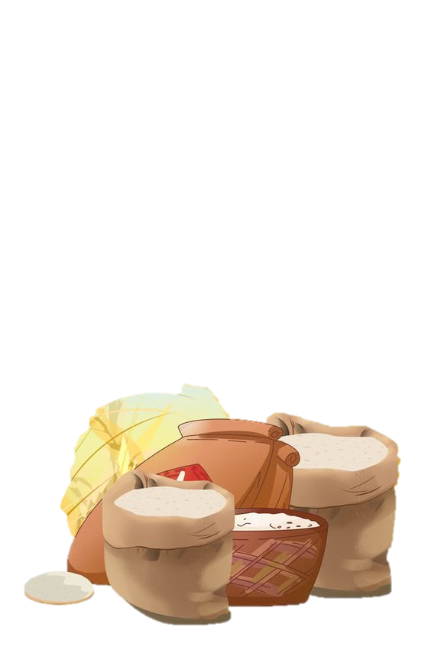
1. Tìm hiểu các loại cảm xúc

Slide 6
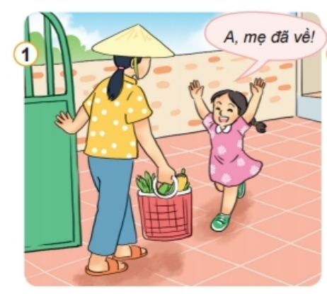
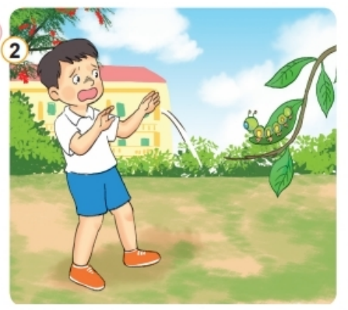
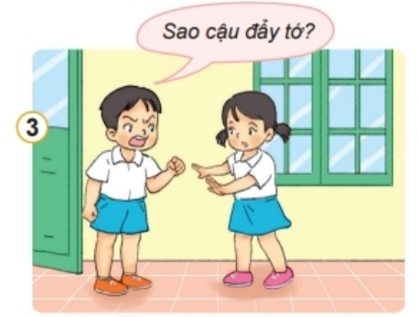
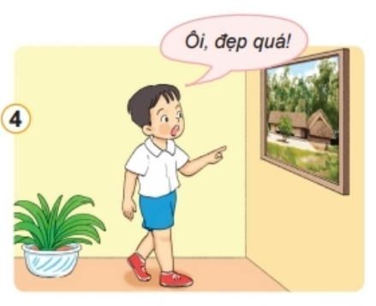
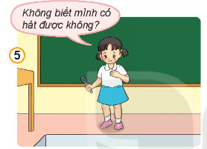
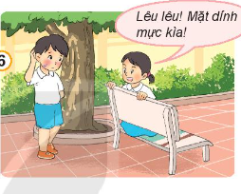

1. Quan sát tranh và trả lời câu hỏi

Slide 7

Các bạn trong tranh thể hiện cảm xúc gì?
Theo em, cảm xúc nào là tích cực, cảm xúc nào là tiêu cực?
Khi nào em có những cảm xúc đó?

Slide 8










Notes:
Thiết kế: Hương Thảo: tranthao121004@gmail.com

Slide 9




Bạn nhỏ trong tranh thể hiện cảm xúc vui mừng.
=> Đó là cảm xúc tích cực

Slide 10
Bạn nhỏ trong tranh thể hiện cảm xúc sợ hãi.
=> Đó là cảm xúc tiêu cực

Slide 11
Bạn nhỏ trong tranh thể hiện cảm xúc tức giận
=> Đó là cảm xúc tiêu cực

Slide 12
Bạn nhỏ trong tranh thể hiện cảm xúc thích thú.
=> Đó là cảm xúc tích cực

Slide 13
Bạn nhỏ trong tranh thể hiện cảm xúc lo sợ.
=> Đó là cảm xúc tiêu cực

Slide 14
Bạn nhỏ trong tranh thể hiện cảm xúc xấu hổ.
=> Đó là cảm xúc tiêu cực

Slide 15
Ngoài những cảm xúc trên em hãy nêu thêm những cảm xúc khác mà em biết.

Slide 16

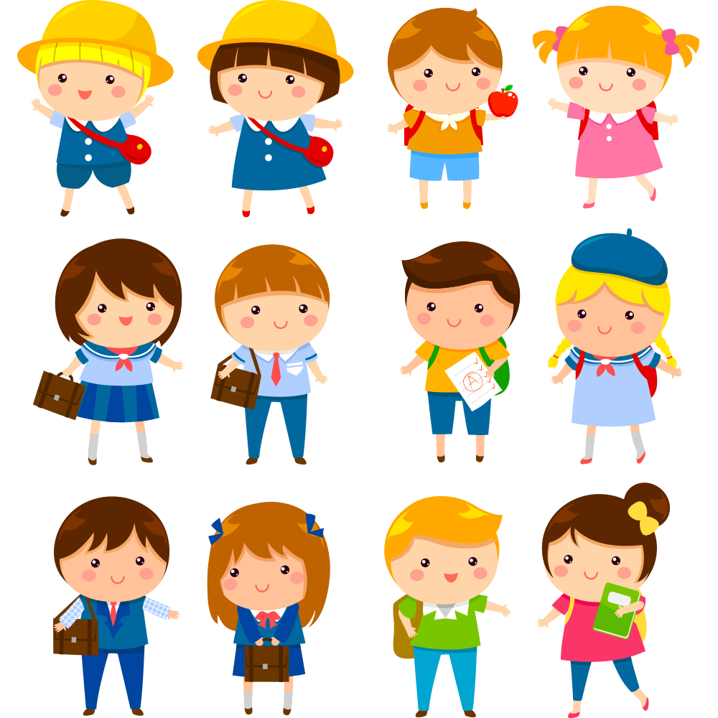
Mỗi chúng ta đều có nhiều cảm xúc khác nhau. Cảm xúc đó chia làm 2 loại: Cảm xúc tích cực và cảm xúc tiêu cực.
Cảm xúc tích cực phổ biến: Yêu, vui sướng, hài lòng, thích thú, hạnh phúc, thanh thản…
Cảm xúc tiêu cực thường thấy: sợ hãi, tức giận, buồn, cô đơn, bực bội, khó chịu…

Slide 17
2. Tìm hiểu ý nghĩa của cảm xúc tiêu cực và tiêu cực

Slide 18
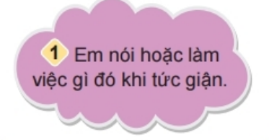
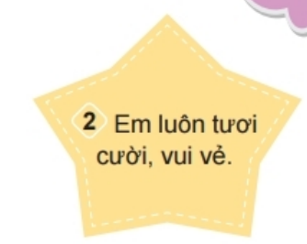
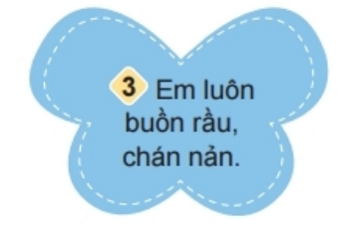

Dự đoán điều có thể xảy ra về các tình huống sau?

Slide 19
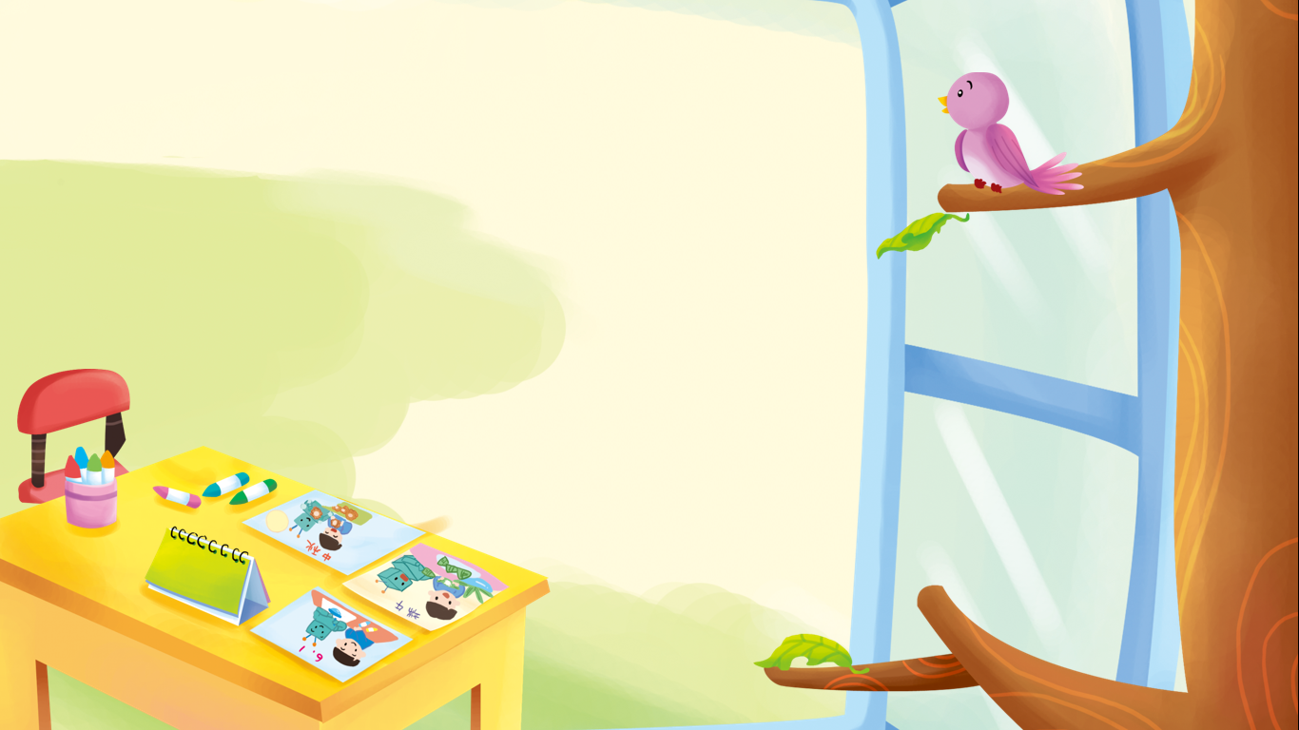


Slide 20


Em nói hoặc làm việc gì đó khi tức giận điều đó sẽ làm em không vui và buồn bực cả ngày.

Slide 21

Em luôn vui vẻ điều đó sẽ khiến em lạc quan và hạnh phúc hơn.

Slide 22
Em luôn buồn rầu, chán nản điều đó sẽ khiến em bị áp lực và không hạnh phúc.

Slide 23
Trong cuộc sống hằng ngày sẽ có rất nhiều những tình huống khiến chúng ta có những cảm xúc khác nhau, chúng ta cần học cách tăng cường cảm xúc tích cực và biết kiềm chế những cảm xúc tiêu cực để cuộc sống tươi đẹp hơn.

Slide 24


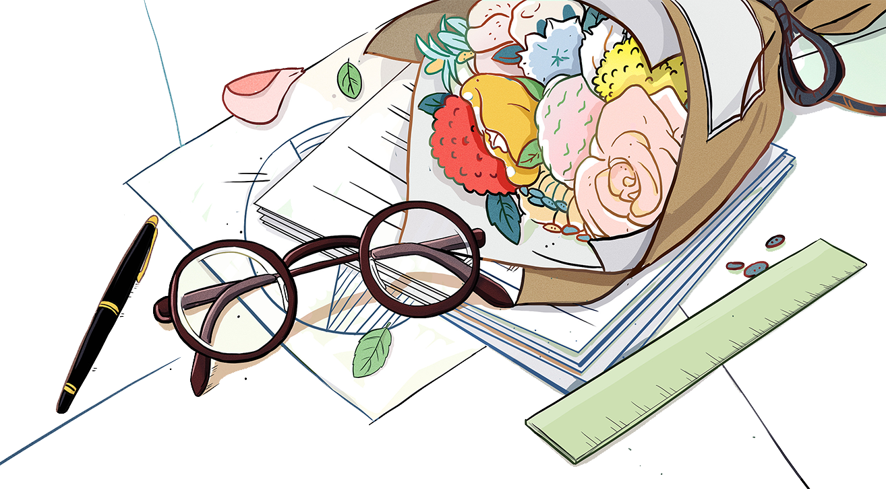
Trò chơi vận dụng
Hái táo

Slide 25













Luật chơi
Chia lớp thành 2 đội, trong vòng 3p, em hãy sắp xếp các quả táo có ghi các sắc thái tâm trạng vào 2 giỏ: cảm xúc tiêu cực và cảm xúc tích cực. Đội nào sắp xếp nhanh và chính xác hơn sẽ dành chiến thắng.

Slide 26

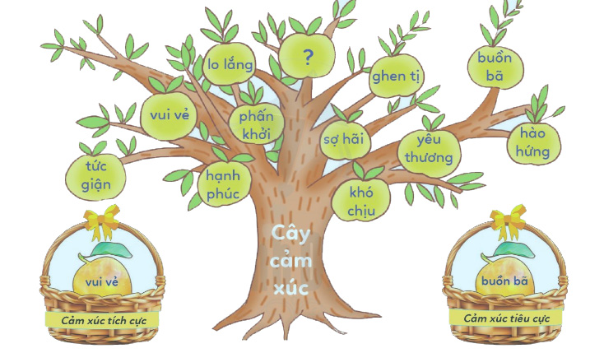

Slide 27










Kiểm tra đáp án

Slide 28
Về nhà:
Về nhà hãy vận dụng bài học vào cuộc sống: luôn tươi cười, vui vẻ. không buồn rầu, cau có….

Slide 29



